Slide 1
Интеграция усилий классного руководителя и семьи в создании благоприятных условий для развития личности ребенка
Классный руководитель 2 «А» класса
Учитель начальных классов,
первой квалификационной категории
Баженова А.В.

Slide 2
Формами организации родительского самоуправления в классе являются:
1. классное родительское собрание;
2.классный родительский комитет;
3.временные творческие группы родителей класса.

Slide 3
Родительское собрание
1. Тема родительского собрания должна быть актуальна (интересна)
родителям.
2. Время родительского собрания должно быть удобным для всех его участников.
3. План (повестка) родительского собрания должен быть известен заранее.
4. Общение между участниками родительского собрания должно быть тактичным, выдержанным.
5. Решение родительского собрания должно быть реально выполнимым.

Slide 4
Родительское собрание
Тематика собраний 1 класс:
« Первые шаги ребенка в школе. Адаптация первоклассников »
« Универсальные учебные действия»
« Нормы оформления письменных работ» собрание – практикум
« Итоги обучения первоклассников. Регулятивные УУД»
Тематика собраний 2 класс:
« Ваш ребенок второклассник»
«Единый орфографический режим» собрание - практикум
«Отметка .Как к ней относится?» Работа в группах. Выступление психолога.
« Мотивация учебной деятельности младших школьников»

Slide 5
Родительский комитет
Заседания родительского комитета 2 «А» класса проходят по мере необходимости, но не реже 2 раз в месяц.
Состав родительского комитета:
Столярова Л.А.
Кулиева Н.В.
Деканова Е.А.
Худобина Т.А.
Павловская Е.В.
Павловский Д.А.

Slide 6
Временные творческие группы родителей класса
Территориальный принцип формирования
Возрастной принцип формирования
Профессиональный принцип формирования

Slide 7
Творческие родительские группы 2 «А» класса
организация образовательных мероприятий
(Деканова Е.А., Мальцева Ю.А., Метальникова Е.В., Ковин В.В.)

Slide 8
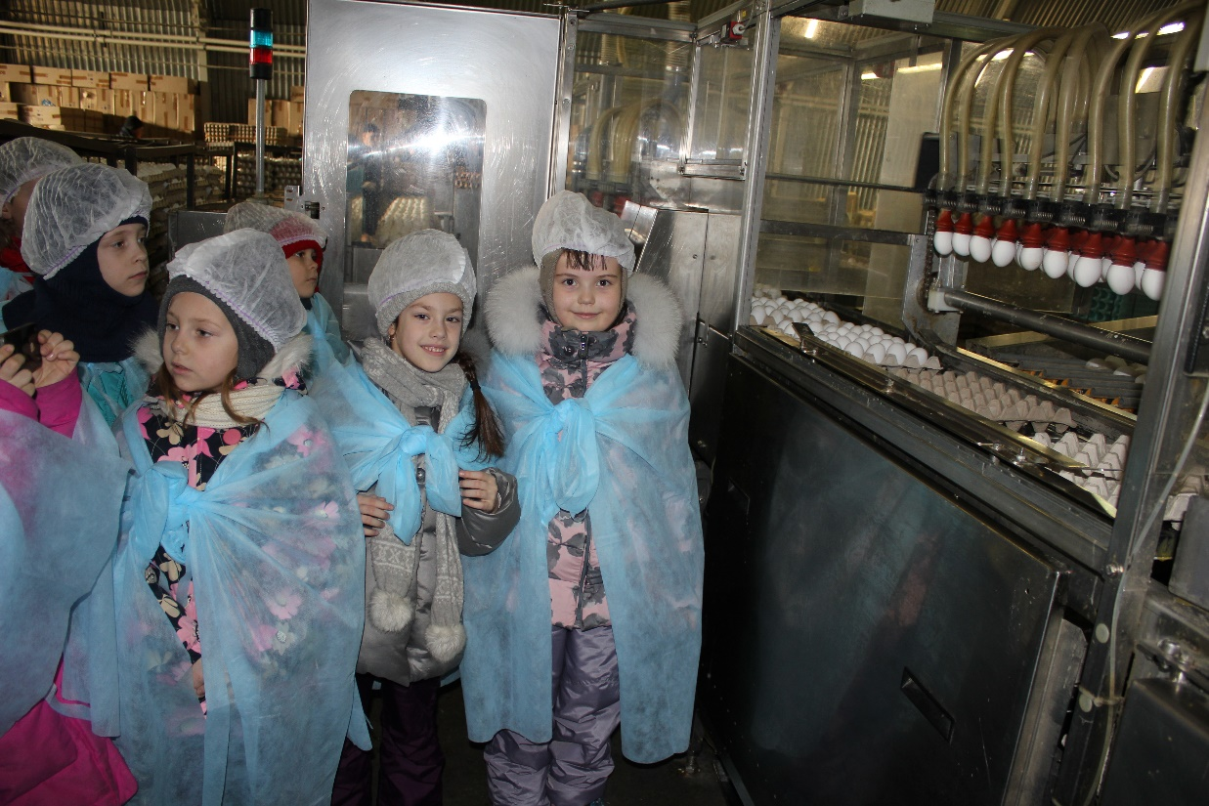

Slide 9
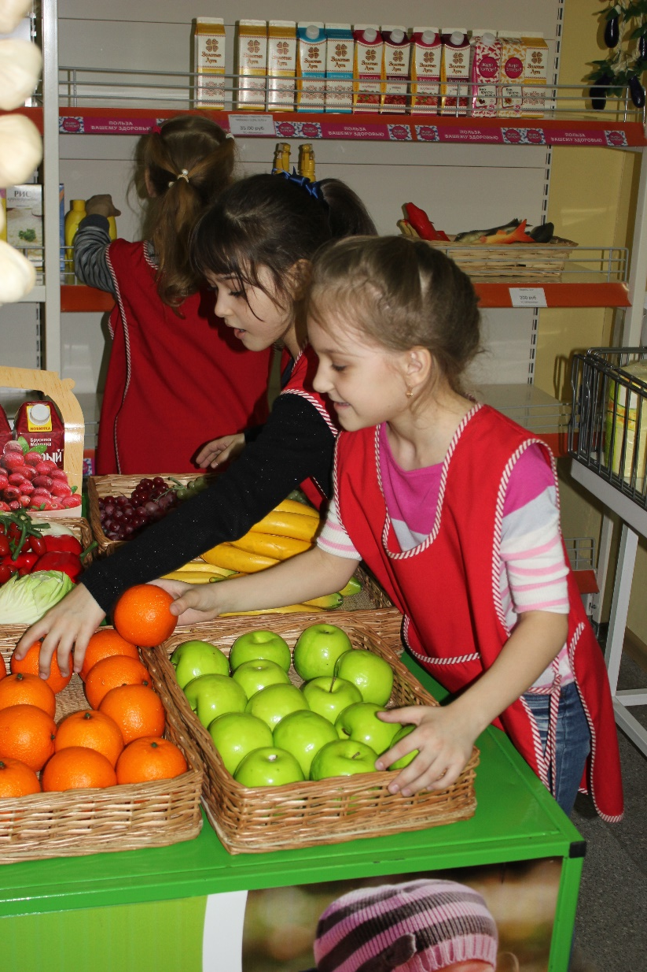
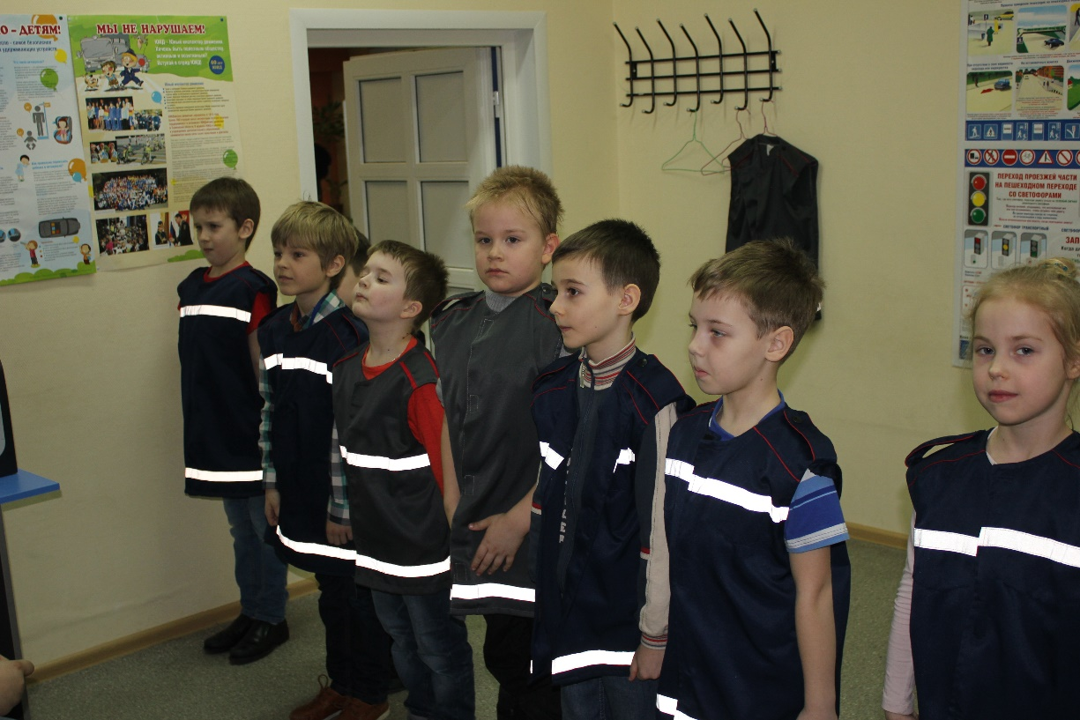

Slide 10
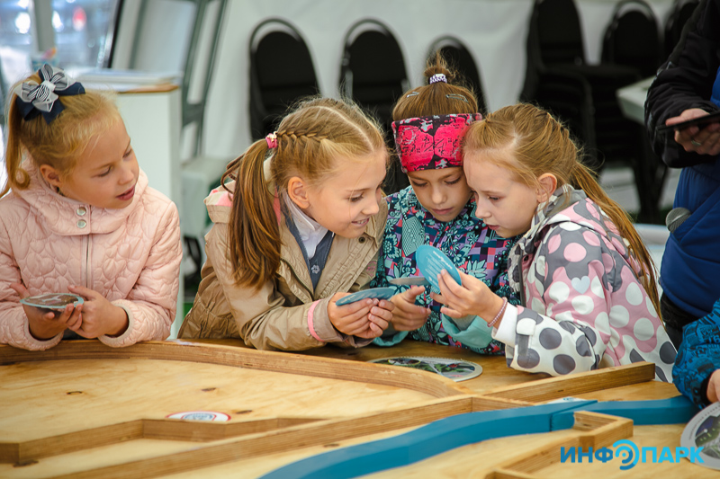
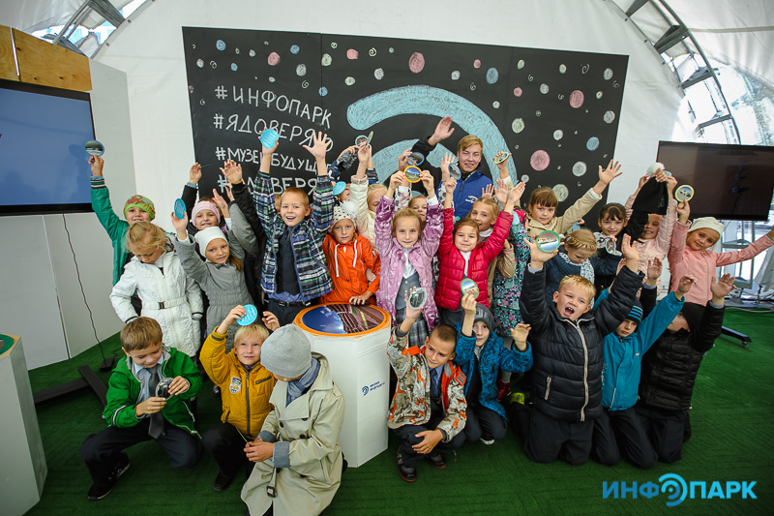

Slide 11
Творческие родительские группы 2 «А» класса
Информационная творческая группа
(Зайкова С.Г.,Столярова Л.А.)

Slide 12
Творческие родительские группы 2 «А» класса
культурно - массовое направление.
(Кулиева Н.В., Худобина Т.А., Саурина М.А., Кучерявая Н.А., Полуйкова Я.М., Федорова О.В., Ганницкая Е.В., Масасина Е.В., Долгова Н.Ю.)

Slide 13
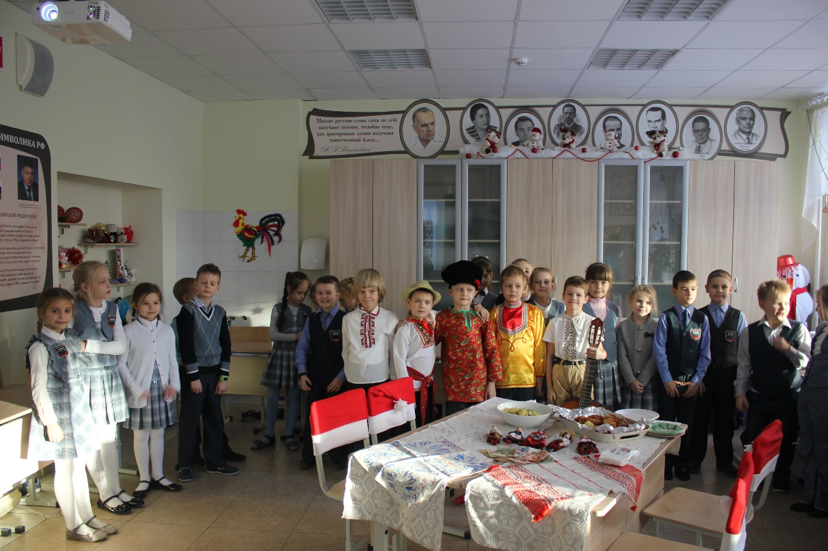

Slide 14
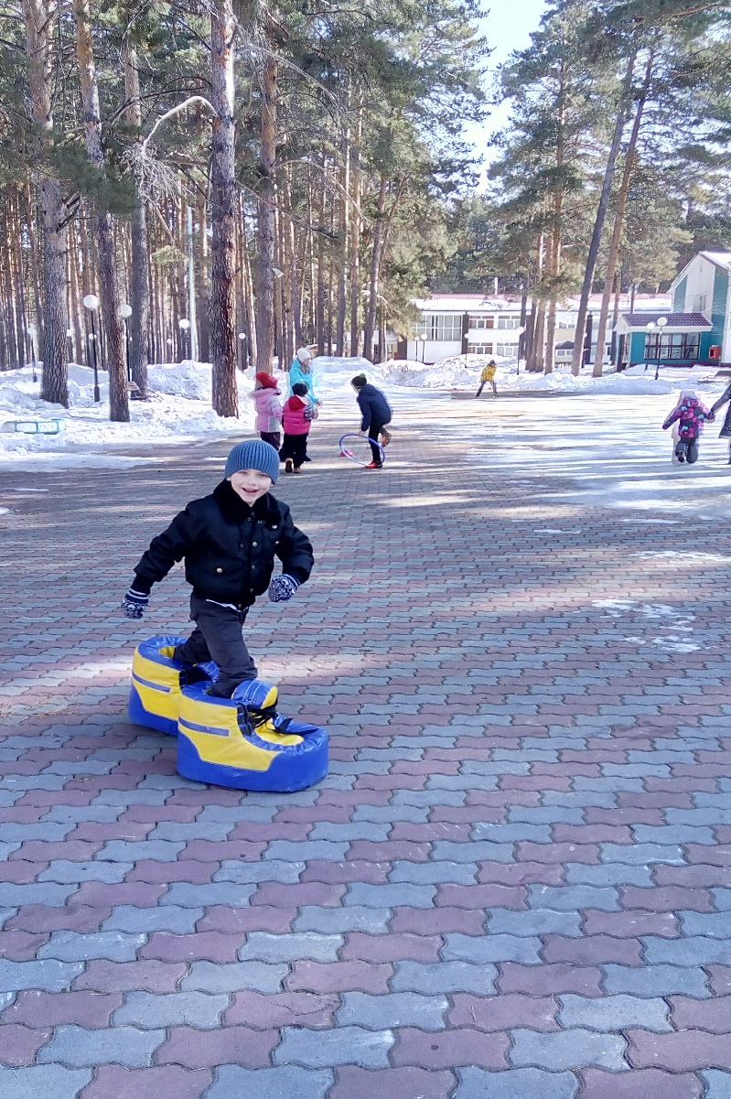
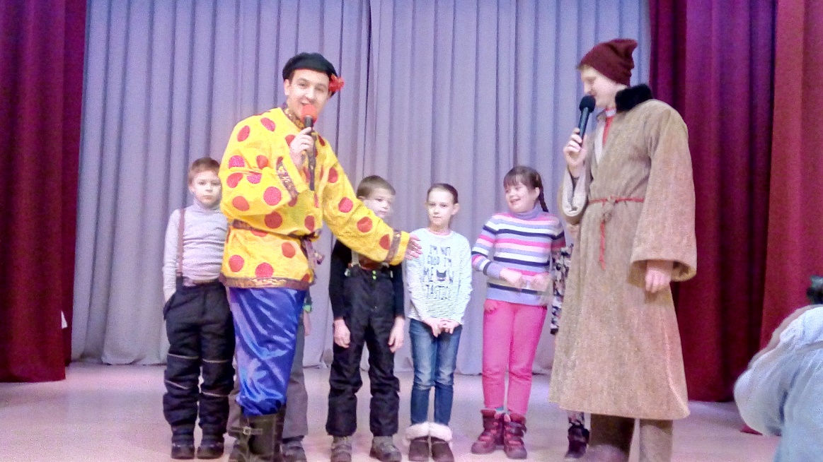

Slide 15
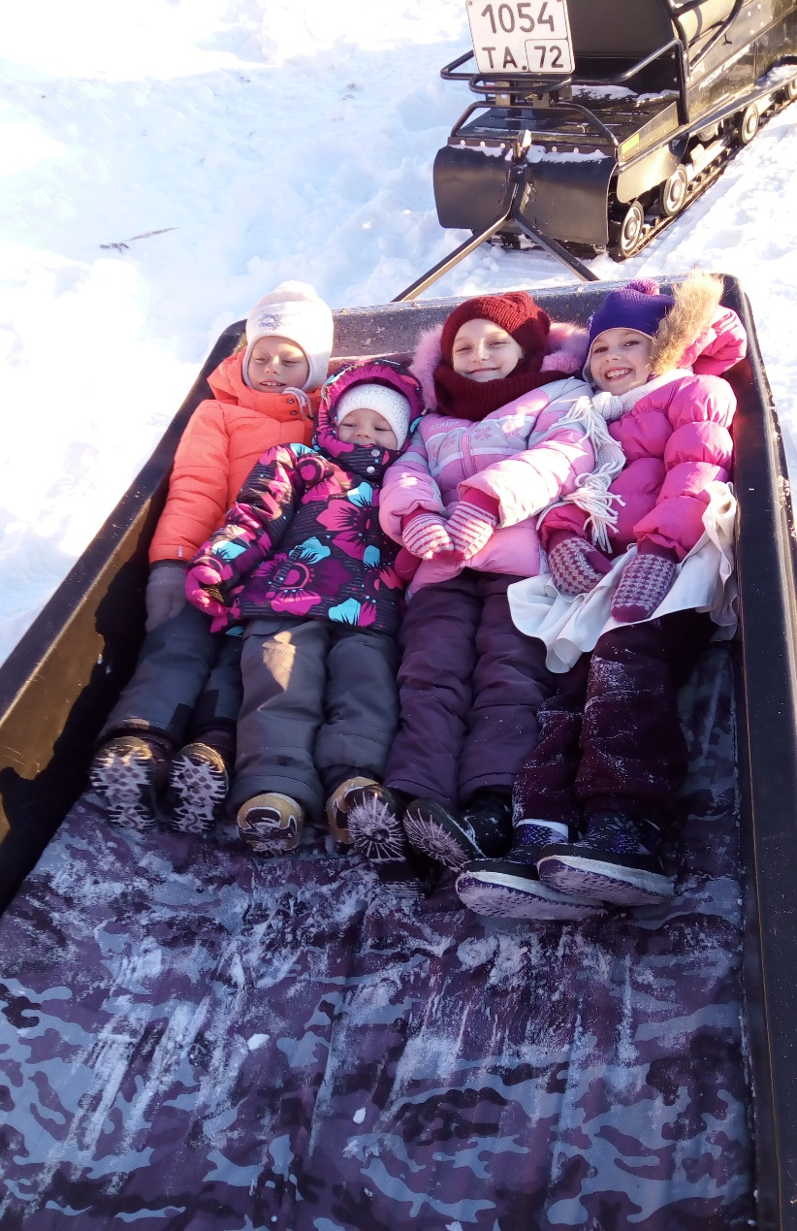
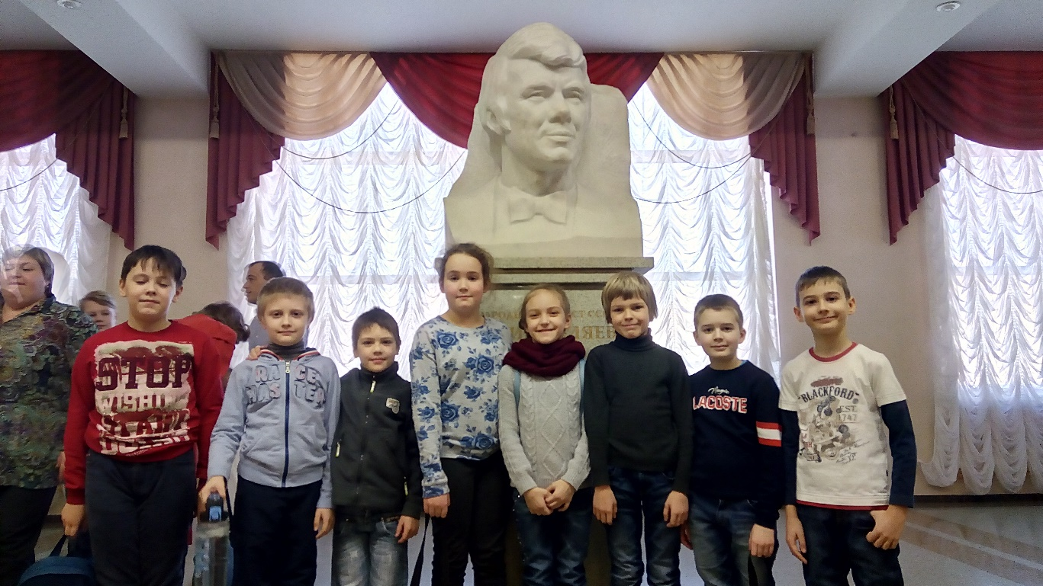

Slide 16
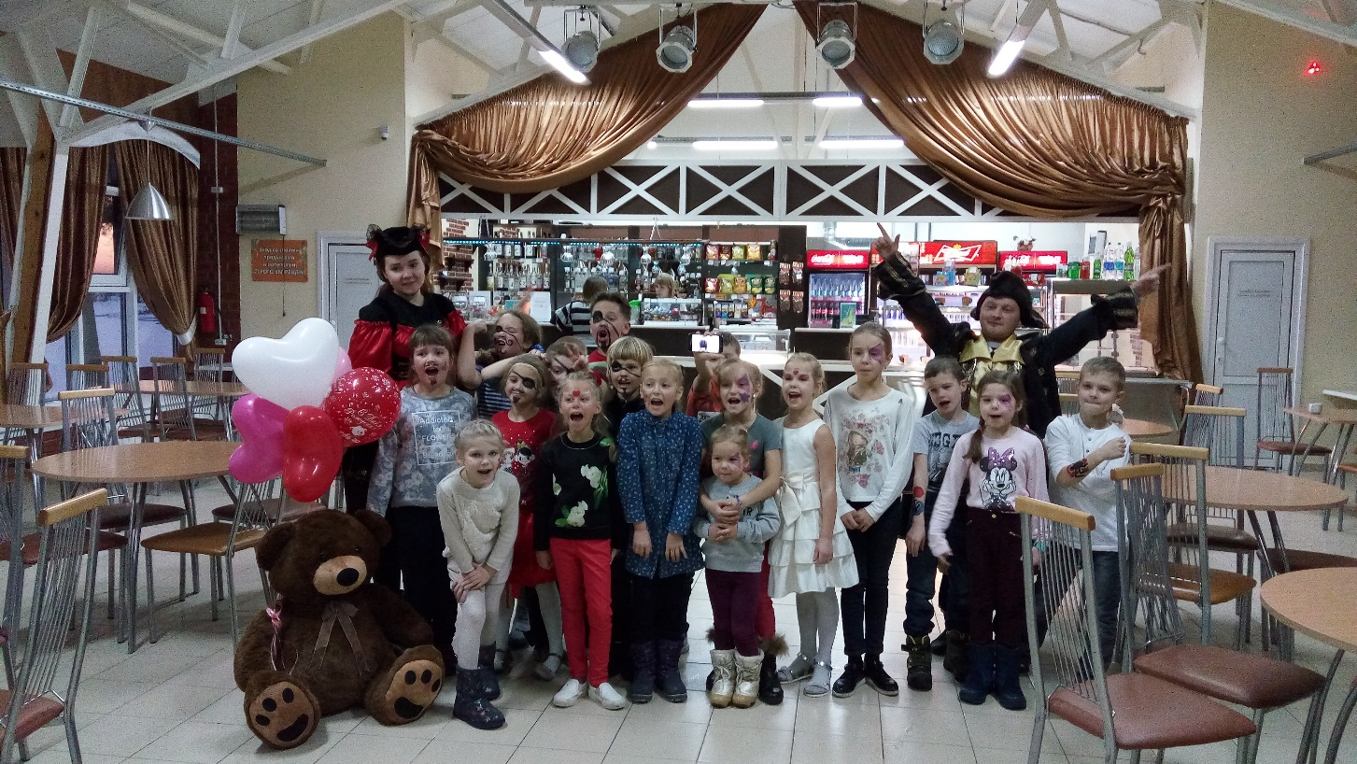

Slide 17
Творческие родительские группы 2 «А» класса
Физкультурно- оздоровительное.
(Целов А.А., Зубова С.В., Шишкин, Кузнецова М.С., Парамошина С.Г., Долгова Н.Ю.)

Slide 18
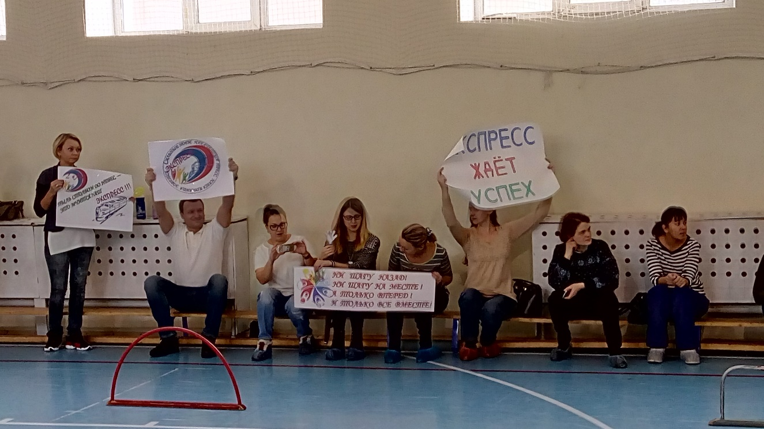
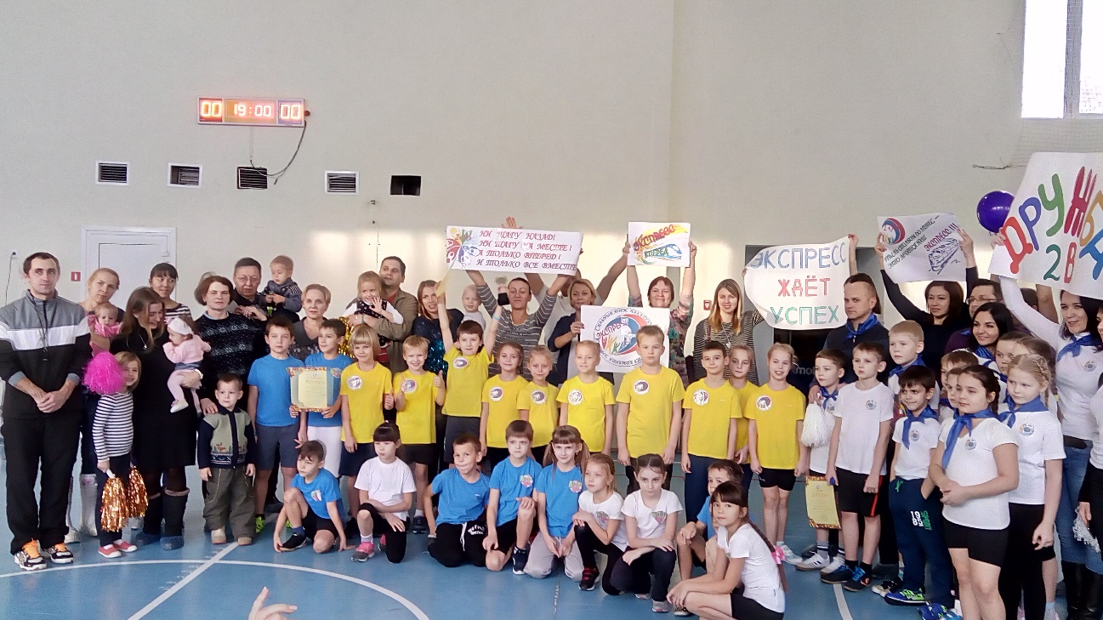

Slide 19
Творческие родительские группы 2 «А» класса
техническое обеспечение
(Парамошина С.Г, Келлер Т.А., Федорова О.В.,)

Slide 21
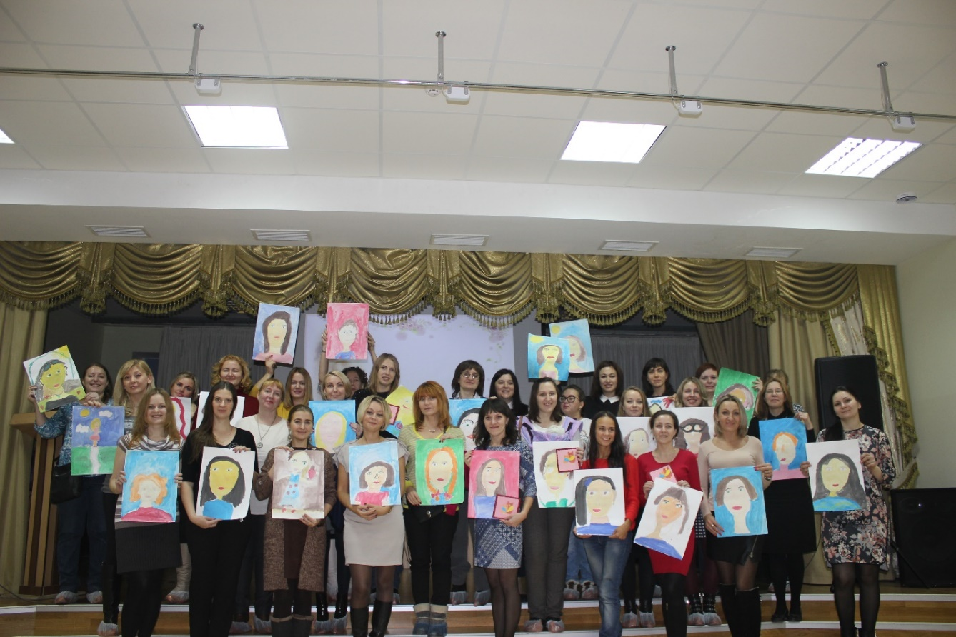
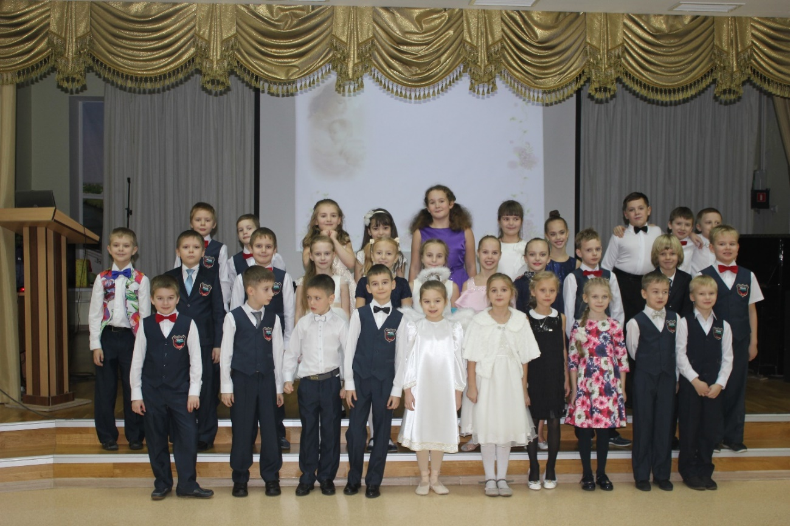

Slide 22
Перспективы развития родительского самоуправления на 2017-2018 учебный год
Серия классных часов «Знакомьтесь, Баженовы!»
Родительские собрания на актуальные темы. Продолжить серию собраний – практикумов
Серия экскурсий «Мамина/папина работа»

Slide 23
СПАСИБО ЗА ВНИМАНИЕ!

